Slide 1



『数据结构 · DATA STRUCTURES』
第一章 绪论
李忠月
温州大学计算机科学与工程学院
Copyright © 2008, All rights reserved.

Slide 2

第一章 绪论
本章要求
  熟悉数据结构中基本概念和术语；
  理解数据类型和抽象数据类型的含义；
  理解算法五个要素的确切含义，注意算法与程序的区别；
  掌握计算语句频度和估算算法时间复杂度的方法。
重点
  数据结构（逻辑结构、存储结构）；
  抽象数据类型（定义、实现），算法（定义、设计要求、描述工具、复杂度分析）
难点
  抽象数据类型（定义、实现），算法（定义、设计要求、描述工具、复杂度分析）

Slide 3

第一章 绪论
背景
数据结构的基础概念
数据结构的内容
算法设计
算法描述工具
算法性能评价
数据结构与C语言表示
要点小结
参考书目及网络资源
讨论时间

Slide 4
背景

Slide 5
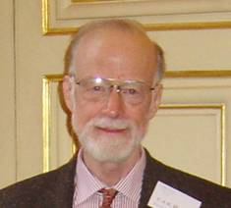
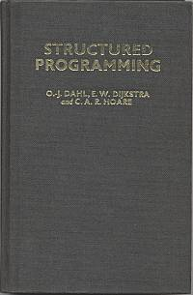
Historical Story
Charles Antony Richard Hoare
(Tony Hoare)
(January 11, 1934 -)
Turing Award(1980)
Notes on data structuring. In O-J Dahl, E W Dijkstra and C A R Hoare, editors, Structured Programming, pages 83-174. Academic Press, 1972.

Slide 6
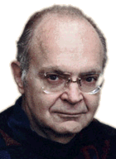
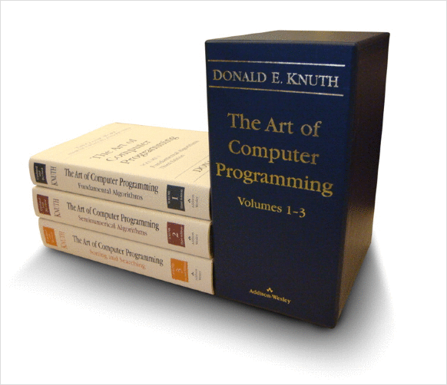
Historical Story
Donald E. Knuth
(January 10, 1938-)
Turing Award(1974)

Slide 7
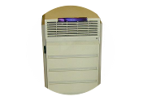

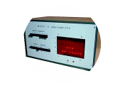
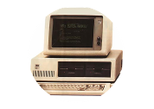

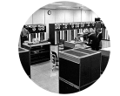
Today: Time Goes On
The Next Major IT Transition
SERVICE-ORIENTED ENTERPRISE
CLIENT-SERVER
MAINFRAMES
MINI-COMPUTERS
PC
INTERNET
1960
1970
1980
1990
2000
2010
Effective DATA STRUCTURES is required.

Slide 8
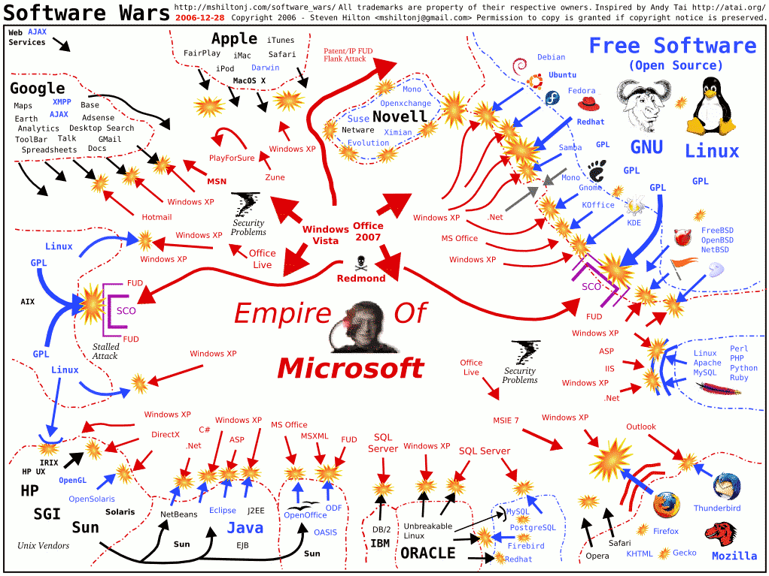
Today: Time Goes On

Slide 9
Why study Data Structures?
— Niklaus E. Wirth
Algorithms and Data Structures, 1985, p11.
“In solving a problem with or without a computer it is necessary to choose an abstraction of reality, i.e., to define a set of data that is to represent the real situation. ”

Slide 10
一、数据结构的基础概念
数据(Data)
数据元素(Data Element)
数据对象(Data Object)
数据结构(Data Structure)
数据类型(Data Type)
抽象数据类型 (Abstract Data Type，ADT)

Slide 11

1、数据(Data)
数据是描述客观事物的数值、字符以及能输入机器且能被处理的各种符号集合。
  数据是对客观事物采用计算机能够识别、存储和处理的形式所进行的描述。简而言之，数据就是计算机化的信息。
  数据的概念是广义的。
C编译程序
C链接程序
源程序
目标程序
可执行程序
C语言编译执行过程

Slide 12
2、数据元素(Data Element)
数据元素是组成数据的基本单位, 是数据集合的个体。
一个数据元素可由一个或多个数据项组成，数据项(Data Item)是有独立含义的最小单位。
数据项
数据
学号 | 姓名 | 性别 | 籍贯 | 出生年月 | 住址
101 | 赵红玲 | 女 | 河北 | 1983.11 | 北京
… | … | … | … | … | …
数据元素

Slide 13
3、数据对象(Data Object)
数据对象是性质相同的数据元素的集合，是数据的一个子集。

Slide 14
综上1—3所述，再分析数据概念：
可放入机器(与机器的关联性)
可被加工(能被处理)
数据特点
数据元素——组成数据的基本单位(与数据的关系是集合的个体)
数据对象——性质相同的数据元素的集合(与数据的关系是集合的子集)
数据构成

Slide 15
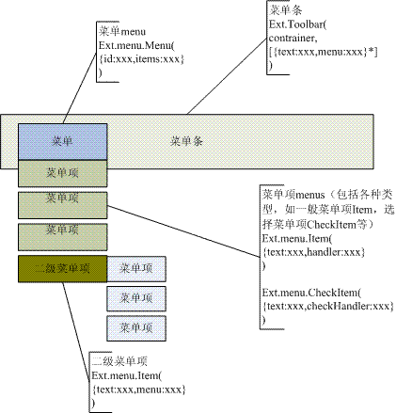
4、数据结构(Data Structure)
数据结构是指相互之间存在一种或多种特定关系的数据元素集合。
数据结构：关心数据元素之间的相互关系与组织方式、运算及规则，不涉及数据元素的具体内容。

Slide 16
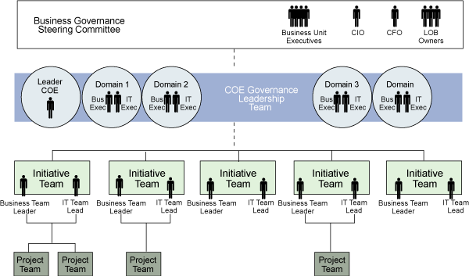
面向服务的体系结构(SOA)治理组织结构示例
  决策层·领导层·机会管理团队·项目管理团队

Slide 17
5、数据类型(Data Type)
数据类型(Data Type)是一组性质相同的值集合以及定义在这个值集合上的一组操作的总称。
  数据类型中定义了两个集合：类型的取值范围、可允许使用的一组运算集。
由于客观事物存在着各种不同的联系形式，因此在计算机内反映数据的关系时，可以用结构来描述这些关系。数据结构分为：
  逻辑结构：指数据元素之间的关系。
  物理结构：数据结构在计算机中的表示，又称为存储结构。

Slide 18

C语言的数据类型
整型
字符型
实型（浮点型）
枚举型
基本类型
单精度型
双精度型
数组类型
共用体类型
结构体类型
数据类型
构造类型
指针类型
空类型
枚举类型、指针类型、空类型是不是结构类型？

Slide 19

数据类型(Data Type)
一般来说，高级语言中的数据类型可分为两类：
  非结构的原子类型
    原子类型的值是不可分解的。
    C语言中的标准类型（整型、实型、字符型、枚举型）及指针和空类型。
  结构类型
    结构类型的值是由若干成分按某种结构组成的，因此是可以分解的，并且它的成分可以是原子型或结构型。
    C语言中的数组、结构体、共用体。

Slide 20
6、抽象数据类型 (ADT)
抽象数据类型(Abstract Data Type)是指基于一类逻辑关系的数据类型以及定义在这个类型之上的一组操作。
  抽象数据类型的定义取决于客观存在的一组逻辑特性，而与其在计算机内如何表示和实现无关，即不论其内部结构如何变化，只要它的数学特性不变，都不影响其外部使用。
  抽象数据类型和数据类型实质上是一个概念。
“抽象”的意义在于数学特性的抽象。
  一个ADT定义了一个数据对象，数据对象中各元素间的结构关系，以及一组处理数据的操作。
  ADT 通常由用户定义且用以表示应用问题的数据模型，通常由基本的数据类型组成，并包括一组相关服务操作。

Slide 21
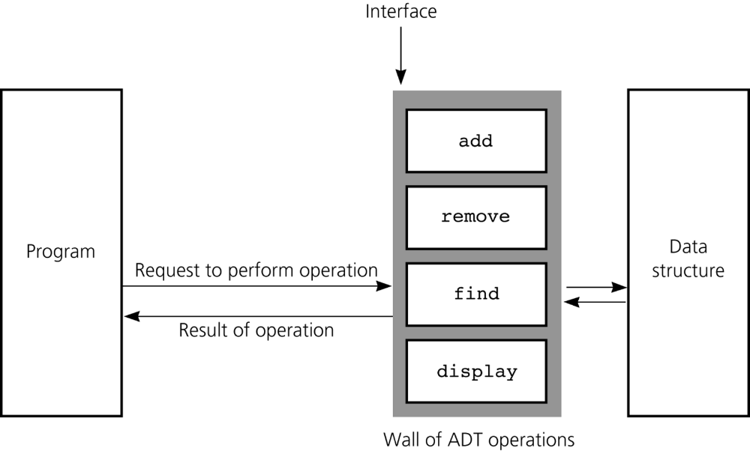
A wall of ADT operations isolates a data structure from the program that uses it

Slide 22
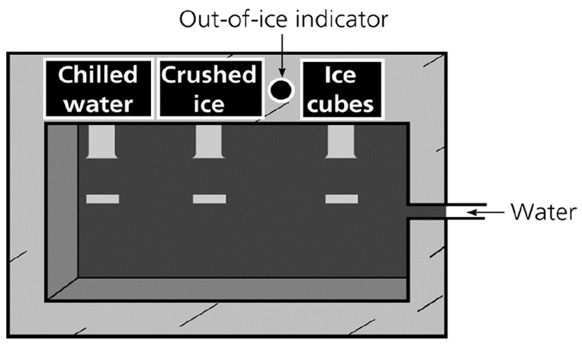
A dispenser of chilled water, crushed ice, and ice cubes

Slide 23

抽象数据类型是近年来计算机科学中提出的最重要的概念之一，它集中体现了程序设计中一些最基本的原则：
  数据抽象(Abstraction)与信息隐藏
    一个抽象数据类型确定了一个模型，但将模型的实现细节隐藏起来；
    它定义了一组运算，但将运算的实现过程隐藏起来。
  模块化(Modularity)
  封装(Encapsulation)与复用(Reuse)

Slide 24
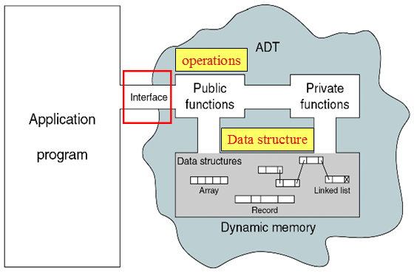
Model for ADT

Slide 25
二、数据结构的内容
数据元素间的相互关系具体应包括三个方面：
数据的逻辑结构、数据的物理结构、数据的运算集合

Slide 26
1、逻辑结构
数据的逻辑结构指数据元素之间的逻辑关系描述。
数据结构的形式定义为：数据结构是一个二元组
  Data_Structure=(D, R)
  其中:
  D是数据元素的有限集，R是D上关系的有限集。

Slide 27
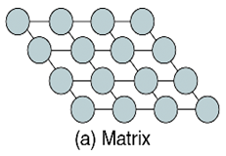

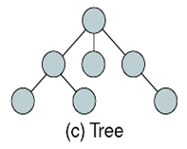
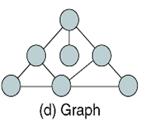
根据数据元素之间关系的不同特性，通常有下列四类基本结构：
集合结构
线性结构
树形结构
图状结构或网状结构

Slide 28
四类基本结构
集合结构：结构中的数据元素之间除了同属于一个集合的关系外，无任何其它关系。 
线性结构：结构中的数据元素之间存在着一对一的线性关系。 
树形结构：结构中的数据元素之间存在着一对多的层次关系。 
图状结构或网状结构：结构中的数据元素之间存在着多对多的任意关系。
线性结构——线性表、栈、队、字
符串、数组、广义表
非线性结构——树、 图
逻辑结构

Slide 29
2、存储结构/物理结构
存储结构（又称物理结构）
  是逻辑结构在计算机中的存储映象，是逻辑结构在计算机中的实现，它包括数据元素的表示和关系的表示。
形式化描述
  D要存入机器中，建立一从D的数据元素到存储空间M单元的映象S，D→M， 即对于每一个d，d∈D, 都有唯一的z∈M，使S(D)=Z, 同时这个映象必须明显或隐含地体现关系R。

Slide 30
存储结构/物理结构
同一种逻辑结构可以使用不同的物理结构来实现。
在计算机中表示信息的最小单位是一个二进制位(bit)。一个数据元素的“bit位串”通常称为“结点”。
当数据元素由若干数据项组成时，位串中对应于各个数据项的子位串称为数据字段。
数据元素之间的关系在计算机中有两种基本的存储结构：
  顺序存储结构
  链式存储结构
在高级语言的指针类型中，不是针对计算机的实际地址进行存储，这种存储称为虚拟存储结构。

Slide 31

逻辑结构与存储结构的关系
存储结构是逻辑关系的映象与元素本身的映象。
逻辑结构是数据结构的抽象，存储结构是数据结构的实现，两者综合起来建立了数据元素之间的结构关系。

Slide 32
数据元素之间的关系在计算机中有两种不同的的表示方法：
顺序映象 （顺序存储结构）
非顺序映象（非顺序存储结构）

Slide 33
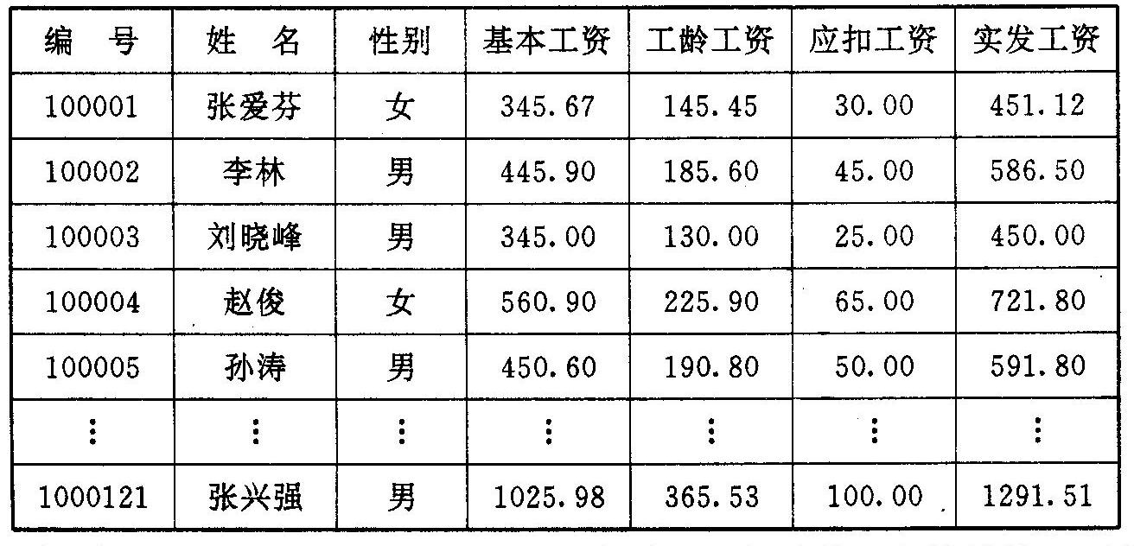
3、运算集合
数据结构就是研究一类数据的表示及其相关的运算操作。

Slide 34
小 结
数据结构的内容可归纳为三个部分
数据结构的定义
  逻辑结构
  存储结构
  运算集合
按某种逻辑关系组织起来的一批数据，按一定的映象方式把它存放在计算机的存储器中，并在这些数据上定义了一个运算的集合。

Slide 35
三、算法设计

Slide 36
1、What is an algorithm?
“A finite set of rules which gives a sequence of operations for solving a specific type of problem.”
算法是规则的有限集合， 是为解决特定问题而规定的一系列操作。
Donald E. Knuth
(January 10, 1938-)
Turing Award(1974)
— The Art of Computer Programming, Addison-Wesley. Vol 1- Fundamental Algorithms

Slide 37
2、Features of a Computer Algorithm
“Besides merely being a finite set of rules that gives a sequence of operations for solving a specific type of problem, an algorithm has the five important features.” —Knuth
Finiteness (otherwise: computational method)
  Termination: terminates after a finite number of steps
Definiteness
  Rigorously and unambiguously specified
Input (zero or more)
  Valid inputs are clearly specified
Output (one or more)
  Can be proved to produce the correct output given a valid input
Effectiveness
  Steps are sufficiently simple and basic

Slide 38
算法的特性
有穷性：算法必须在执行有穷步之后结束，而每一步都必须在有穷时间内完成。
确定性：算法中每一步操作的含义都必须是确定的，不能有二义性。
输 入：一个算法可以有零个或多个输入。
输 出：一个算法有一个或多个输出。
可行性：一个算法必须是可行的，即算法中每一操作都能通过已知的一组基本操作来实现。
在算法的五大特征中，最基本的是有穷性、确定性和可行性？？？

Slide 39
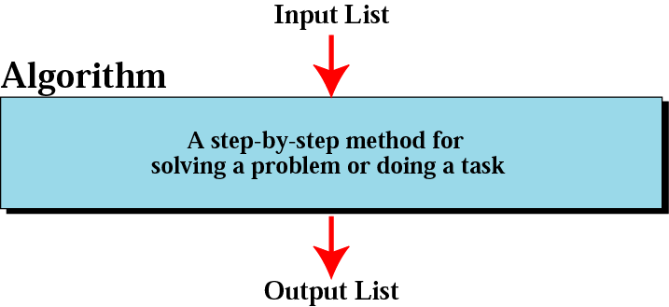
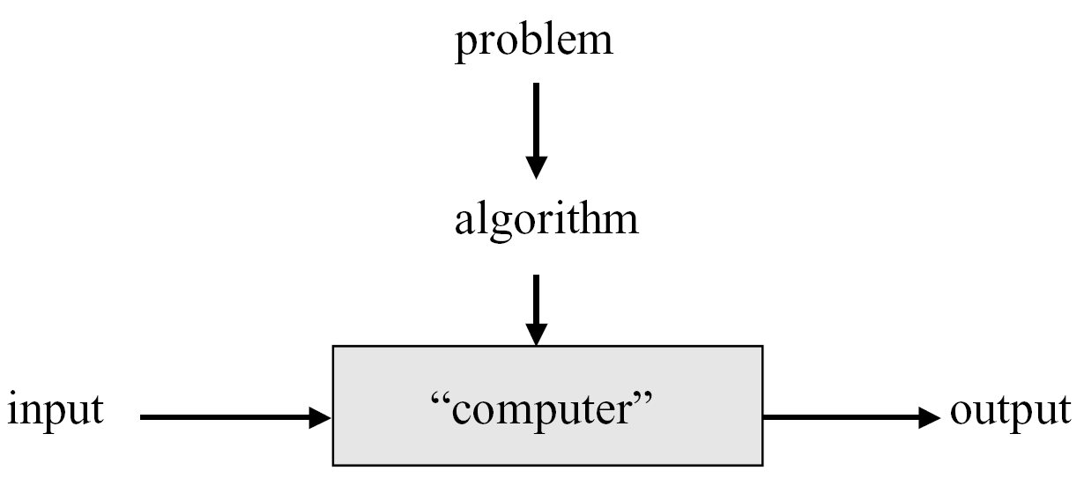
算法的特性

Slide 40
3、算法设计的要求
一个好的算法一般应该具有的基本特征
  正确性(Correctness)
  可读性(Readability)
    可读性(Readability)：可供理解的难易程度
    易读性(Legibility)：便于阅读的难易程度
  健壮性(Robustness)
    鲁棒性(Robustness) ：指系统的健壮性。
  高效性(Efficiency)——最优性(Optimality)
    高效率(Time efficiency)
    低耗(Space efficiency)

Slide 41
正确性(Correctness)
正确性(Correctness)的几个层次
  所设计的程序没有语法错误；
  所设计的程序对于几组输入数据能够得出满足要求的结果；
  所设计的程序对于精心选择的典型、 苛刻而带有刁难性的几组输入数据能够得到满足要求的结果。
  程序对于一切合法的输入数据都能产生满足要求的结果。

Slide 42
正确性(Correctness)
例如：要求n个数的最大值问题。
#define N 2
void main()
{ float i, x=0.0, max=0.0;
for (i=1;i<=N;i++)
{ scanf("%f", &x);
if (x>max) max=x;
}
printf("max=%f", max);
getch();
}
上述算法到底应当算第几层次？是否算是正确的算法？

Slide 43
四、算法描述工具

Slide 44
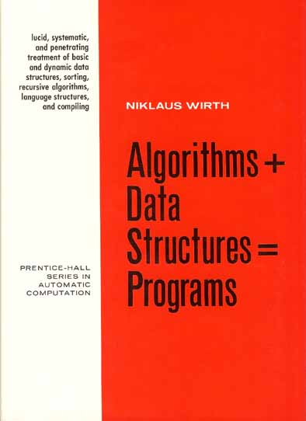
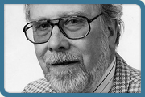
程序的灵魂——算法
Niklaus E. Wirth
(1934- ) Switzerland
Pascal, Structured Programming
1984, Turing Award

Slide 45
1、算法、语言、程序的关系
算法：描述了数据对象的元素之间的关系（包括数据逻辑关系、 存储关系描述）。
描述算法的工具：算法可用自然语言、框图或高级程序设计语言进行描述。
  自然语言简单但易于产生二义，框图直观但不擅长表达数据的组织结构，而高级程序语言则较为准确但又比较严谨。
程序：是算法在计算机中的实现(与所用计算机及语言有关)。
Niklaus E. Wirth给出的公式：算法+数据结构=程序，说明数据结构和算法是程序的两大要素，二者相辅相成，缺一不可。算法是程序的灵魂。
算法和程序都是用来表达解决问题的逻辑步骤，但算法独立于具体的计算机，与具体的程序设计语言无关，而程序正好相反；程序是算法，但算法不一定是程序。

Slide 46
2、设计实现算法过程的步骤
找出与求解有关的数据元素之间的关系（建立结构关系）。
确定在某一数据对象上所施加的运算。
考虑数据元素的存储表示。
选择描述算法的语言。
设计实现求解的算法， 并用程序语言加以描述。

Slide 47
五、算法性能评价

Slide 48
1、性能评价
对问题规模N和该算法在运行时所占的空间S与所耗费的时间T给出一个数量关系的评价。
问题规模N对不同的问题其含义不同，例如：
    （1）对矩阵是阶数
    （2）对多项式运算是多项式项数
    （3）对图是顶点个数
    （4）对集合运算是集合中的元素个数

Slide 49
2、有关数据量关系的计算
数量关系评价体现在时间——算法编程后在机器中所耗费的时间。
数量关系评价体现在空间——算法编程后在机器中所占的存储量。

Slide 50
（1）关于算法执行时间
一个算法的执行时间大致上等于其所有语句执行时间的总和， 对于语句的执行时间是指该条语句的执行次数和执行一次所需时间的乘积。

Slide 51
（2）语句频度
语句频度是指该语句在一个算法中重复执行的次数。

Slide 52
例：两个n×n阶矩阵相乘。
语句频度
1 for (i=0;i<n;i++)
2 for (j=0;j<n;j++)
{
3 c[i][j]=0;
4 for (k=0;k<n;k++)
5 c[i][j]=c[i][j]+a[i][k]*b[k][j];
}
n
n²
n²
n³
n³

Slide 53
（3）算法的时间复杂度
原操作是指从算法中选取一种对所研究问题是基本运算的操作， 用随着问题规模增加的函数来表征, 以此作为时间量度。
而对于算法分析，关心的是算法中语句总的执行次数T(n)是关于问题规模n的函数，进而分析T(n)随n的变化情况并确定T(n)的数量级（Order of Magnitude）。用“O”来表示数量级。
算法的时间复杂度， 即是算法的时间量度，记作：
T(n)=O(f(n))
常常算法的执行时间上的节省一定是以增加空间存储为代价的，反之亦然。通常，以算法的执行时间作为算法优劣的主要衡量指标。

Slide 54
（4）常用的时间复杂度频率计数
T(n)=O(f(n)) 表示随问题规模n的增大，算法的执行时间的增长率和f(n)的增长率相同，称作算法的渐进时间复杂度，简称时间复杂度。
  常量阶：O(1)
  线性阶：O(n)
  平方阶：O(n²)
  立方阶：O(n²)
  指数阶：O(2^{n})
  对数阶：O(log₂^{n})
  二维阶：O(nlog₂^{n})

Slide 55
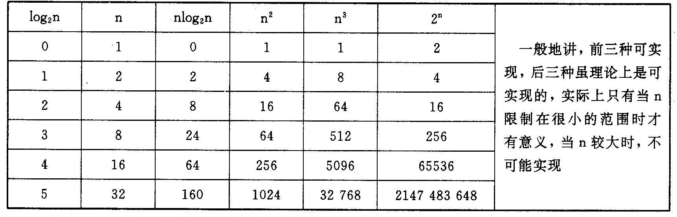
常用的时间复杂度频率表
一般情况下， 随n的增大，T(n)的增长较慢的算法为最优的算法。应尽可能选择使用多项式阶O(n^{k})的算法， 而避免使用指数阶的算法。

Slide 56
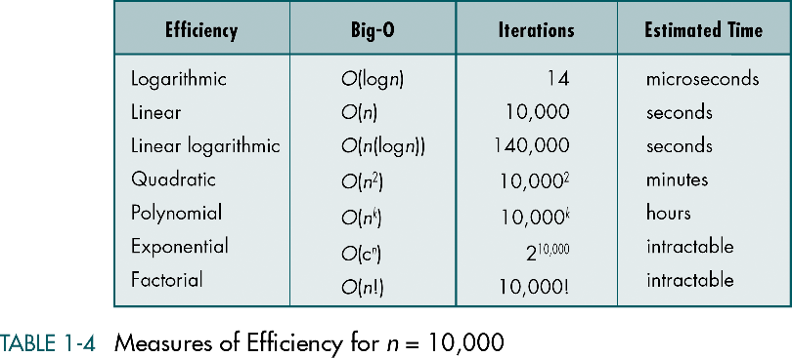
Standard Measures of Efficiency

Slide 57
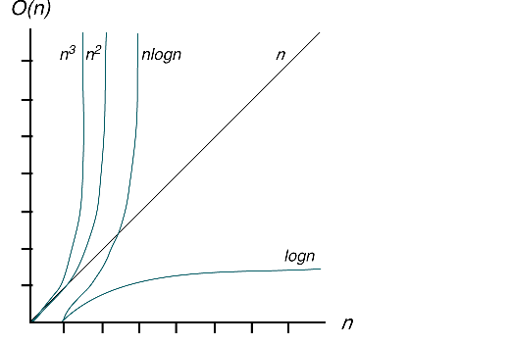
Plot of efficiency

Slide 58
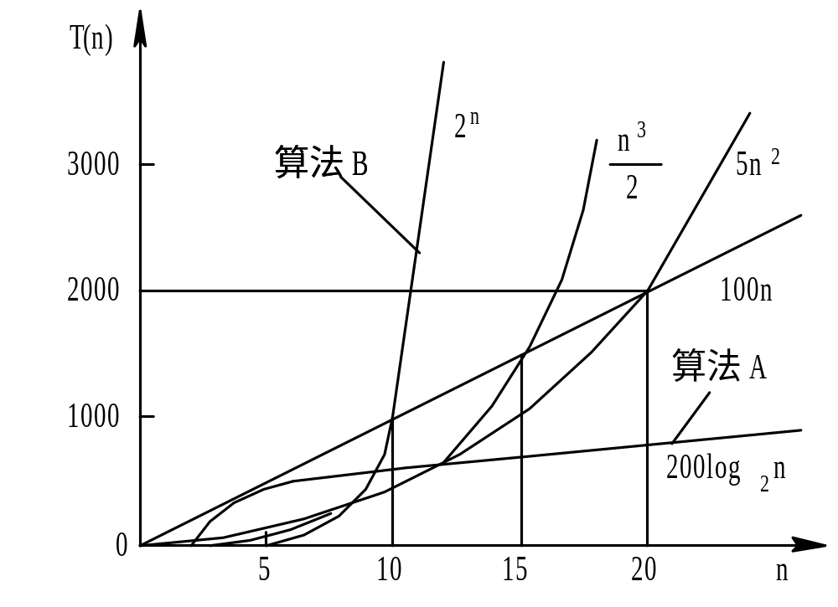
多种数量级的时间复杂度图示
在算法A和B中，谁优？

Slide 59
例如： 下列程序段：
for (i=1; i< n; i++)
for (j=i; j<= n; j++) x++;
有一个二重循环， 语句x++的执行频度为:
n+(n-1)+(n-2)+…+3+2+1 =n(n+1)/2
而该语句执行次数关于n的增长率为n², 即时间复杂度为O(n²)。

Slide 60
（5）最坏时间复杂度
void bubble(int a[], int length) /*整数数组a递增排序*/
{ int i=0, j, t;
int change;
do{
chang=false;
for(j=1; j<length-1; j++)
if(a[j] > a[j+1])
{ t = a[j]; a[j] = a[j+1]; a[j+1] = t;
change=true;
}
i=i+1;
}while (i<length && change==true);
}
时间复杂度:T(n)=O(n²)

Slide 61
（6）算法的空间复杂度
关于算法的存储空间需求，类似于算法的时间复杂度， 我们采用空间复杂度作为算法所需存储空间的量度S，记作：
S(n)=O(f(n))
其中，n为问题的规模，O表示数量级。
对于输入数据所占的具体存储量只取决于问题本身，与算法无关，因此，只需分析算法在实现时所需辅助空间即可。若所需辅助空间相对于输入数据而言是个常数，则称该算法为原地工作，辅助空间为O(1) 。

Slide 62
六、数据结构与C语言表示

Slide 63

程序设计方法
结构化程序设计(Structured Programming)
  模块内部程序各部分要按照自顶向下的结构划分
  各程序部分应按功能组合
  各程序之间的联系尽量通过调用子程序来实现，不用或少用GOTO方式
面向对象程序设计(Object-Oriented Programming, OOP)
面向方面程序设计(Aspect-Oriented Programming, AOP)

Slide 64
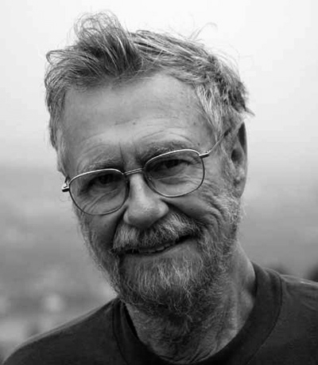
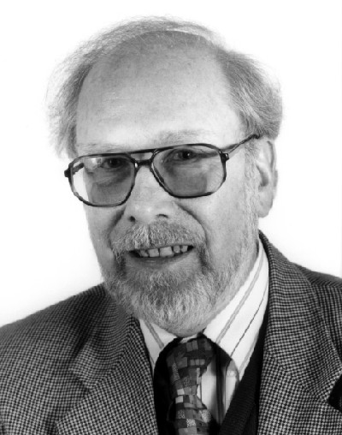
结构化设计思想的提出
Edsger W. Dijkstra
(1930-2002) Netherlands
ALGOL, Dijkstra’s Algorithm
Turing Award(1972)
Niklaus E. Wirth
(1934- ) Switzerland
Pascal, Structured Programming
Turing Award(1984)

Slide 65

结构化设计思想的提出
1969年，E. W. Dijkstra首次提出了“结构化程序设计” (Structured Programming)的概念。
1971年4月，瑞士计算机科学家 (Niklaus E. Wirth)在《Communications of ACM》上发表了“Program Development by Stepwise Refinement”，提出“通过逐步求精方式开发程序”的思想。

Slide 66
结构化设计思想的核心
不要求一步就编制成可执行的程序，而是分若干步进行，逐步求精。
  第一步编出的程序抽象程度最高，第二步编出的程序抽象程度有所降低，……，最后一步编出的程序即为可执行的程序。用这种方法编程，似乎复杂，实际上优点很多，可使程序易读、易写、易调试、易维护，也易于保证程序的正确性及验证其正确性。
  Wirth提出的这种结构化程序设计方法又称为“自顶向下”或“逐步求精”法，在程序设计领域引发了一场革命，成为程序开发的一个标准方法，尤其是在后来发展起来的软件工程中获得广泛应用。

Slide 67
结构化设计基本思想
对大型的程序设计，使用一些基本的结构来设计程序，无论多复杂的程序，都可以使用这些基本结构按一定的顺序组合起来。
  三种基本结构
    顺序结构
    选择结构
    循环结构
  三种基本结构的特点
    只有一个入口
    只有一个出口
    每一个基本结构中的每一部分都有机会执行到
    结构内不存在“死循环”

Slide 68
结构化程序设计方法
要求把程序的结构规定为顺序、选择和循环三种基本机构，并提出了自顶向下、逐步求精、模块化程序设计等原则。
结构化程序设计是把模块分割方法作为对大型系统进行分析的手段，使其最终转化为三种基本结构，其目的是为了解决由许多人共同开发大型软件时，如何高效率地完成可靠系统的问题。
程序的可读性好、可维护性好成为评价程序质量的首要条件。
缺点：程序和数据结构松散地耦合在一起。解决此问题的方法就是采用面向对象的程序设计方法(OOP)。

Slide 69
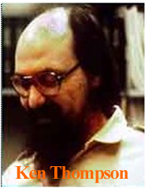
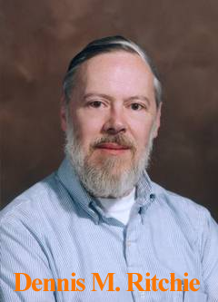
C语言之父
(1943- ) New Orleans, USA
B, C, UNIX
Turing Award(1983)
(1941-) York, USA
C, UNIX
Turing Award(1983)

Slide 70
C语言结构化程序设计方法
模块是较小的、能够完成一定任务的、相对独立的程序段，可以被看作组成一个程序的逻辑单元。
C语言使用函数作为程序的组成单元。
  简化程序设计
  便于调试和维护
使用函数进行程序设计时，一个完整的程序由一个主函数main和若干个其它函数组成，由主函数根据需要调用其它函数来实现相应功能，调用的关键在于函数之间的数据传递。

Slide 71
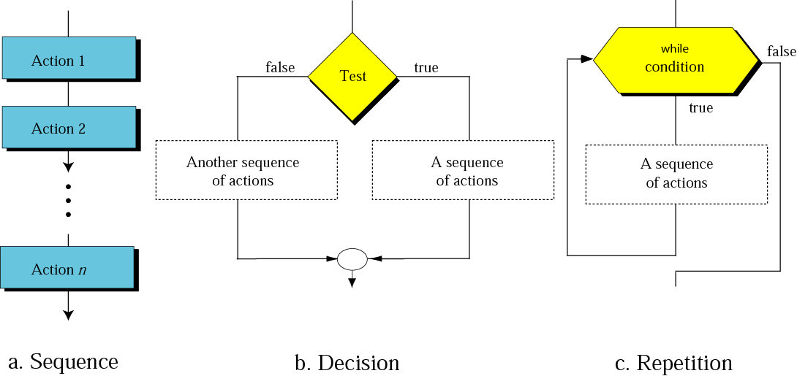
C语言结构化程序设计方法
三种基本结构的流程图

Slide 72
面向对象的概念
1989年，Coad和Yourdon给出面向对象的概念：
面向对象=对象+类+继承+通信
对象：是指在应用问题中出现的各种实体、事件和规格说明等，它是由一组属性和在这组值上的一组服务构成的， 其中属性值确定了对象的状态。
类：把具有相同属性和服务的对象归到同一类, 而把一个类中的每一个对象称为该类的一个实例, 它们具有相同的服务。
继承： 面向对象方法的最有特色的方面。

Slide 73
面向对象的概念
面向对象程序设计语言的特点
  封装性(Encapsulation)
  继承性 (Inheritance)
  多态性 (Polymorphism)
从以上的讨论中可以看出，与数据结构密切相关的是定义在数据结构上的一组操作。操作的种类和数目不同，即使逻辑结构相同，这个数据结构的用途也会大不相同。定义在数据结构上的操作的种类是没有限制的， 可以根据具体需要而定义。

Slide 74
面向对象的概念
基本操作主要有以下几种：
  插入：在数据结构中的指定位置上增添新的数据元素；
  删除： 删去数据结构中某个指定数据元素；
  更新：改变数据结构中某个元素的值， 在概念上等价于删除和插入操作的组合；
  查找：在数据结构中寻找满足某个特定要求的数据元素（的位置和值)；
  排序：（在线性结构中）重新安排数据元素之间的逻辑顺序关系，使数据元素按值由小到大或由大到小的次序排列。

Slide 75
结构化与面向对象
结构化的开发方法与面向对象的开发方法的不同点
  结构化的开发方法是面向过程的开发方法，首先着眼于系统要实现的功能。
  从系统的输入和输出出发，分析系统要实现的功能，用自顶向下、逐步细化的方式建立系统的功能结构和相应的程序模块结构。
  一旦程序功能需要修改，就会涉及多个模块，修改量大，易于出错，并会引起程序的退化。

Slide 76
ADT与问题求解
用抽象数据类型指导问题求解
  数学模型→抽象数据类型→数据结构，恰好反应了信息结构转换的三个重要阶段，而在这个转换过程中，数据结构是基础，抽象数据类型是中枢。
一个线性表的抽象数据类型的描述如下：
ADT LinearList
  数据元素：所有a_{i}属于同一数据对象，i=1,2,…,n, n≥0；
  逻辑结构：所有数据元素a_{i}（i=1,2,…,n-1）存在次序关系<a_{i},a_{i}+1>，a₁无前趋，a_{n}无后继；

Slide 77

ADT与问题求解
  操作：设L为Linear-list:
    InitList(L)
      初始化空线性表;
    ListLength(L)
      求线性表的表长;
    GetData(L, i)
      取线性表的第i个元素；
    InsList(L, i, e)
      在线性表的第i个位置插入元素e；
    DelList(L, i, e)
      删除线性表的第i个元素

Slide 78
ADT与问题求解
抽象数据类型实现的途径
  传统的面向过程的程序设计
  “包”、“模型”的设计
  面向对象的程序设计（OOP）
ADT的表示与实现
ADT <ADT名> {
数据对象: <数据对象的定义>
结构关系: <结构关系的定义>
基本操作: <基本操作的定义>
}ADT <ADT名>

Slide 79
抽象数据类型实现
其中数据对象和结构关系的定义采用数学符号和自然语言描述, 而基本操作的定义格式为:
用标准C语言表示和实现ADT描述
  通过结构体将int、 float等固有类型组合到一起, 构成一个结构类型, 再用typedef为该类型或该类型指针重新起一个名字。
  用C语言函数实现各操作
<操作名称>(参数表)
操作前提: <操作前提描述>
操作结果: <操作结果描述>

Slide 80
参数传递
参数表中的参数有两种：
  第一种参数只为操作提供待处理数据, 又称值参；
  第二种参数既能为操作提供待处理数据, 又能返回操作结果，也称变量参数。
    操作前提描述了操作执行之前数据结构和参数应满足的条件, 操作结果描述操作执行之后, 数据结构的变化状况和应返回结果。
    ADT可用现有计算机语言中已有的数据类型, 即固有数据类型来表示和实现。
    不同语言的表示和实现方法不尽相同，如ADT中“返回结果的参数”， PASCAL语言用“变参” 实现, C++语言通过“引用型参数”实现, 而C语言用“指针参数”实现。

Slide 81
参数传递
在调用有参函数时，系统将会根据形参的类型为其分配存储空间，而存储空间中的内容即形参的值，则来自调用函数所提供的实参。
当被调用函数执行完毕返回调用函数时，形参的存储空间又被系统收回，形参的值也就不复存在了。
C语言中的参数传递通常是一种单向的“值传递”。
  当实参为变量时，函数调用时仅仅是将实参变量的值复制了一份交给形参
  形参与对应实参的存储空间完全不同，在函数调用过程中对形参的改变，根本不会影响到实参的值。

Slide 82

函数调用与参数传递
#include<stdio.h>
void swap(int a, int b);
void main()
{ int x, y;
x=10; y=20;
printf("Before swapping:x=%d y=%d\n", x, y);
swap(x, y);
printf("After swapping:x=%d y=%d\n", x, y);
}
void swap(int a,int b)
{ int t;
t=a; a=b; b=t;
}

Slide 83
函数调用与参数传递
调用函数：swap(x, y);
被调用函数：swap(int a, int b)
实参
形参
x
y
x
y
x
y
swap(x,y)
10
20
10
20
10
20
a
b
a
b
a
b
swap(a,b)
10
20
调用前 调用时 调用后

Slide 84

函数调用时实参求值顺序的问题
void main()
{int i=8;
printf("%d\t%d\t%d\t%d\n", ++i, --i, i++, i-- );
printf("%d",i);}
输出值：8
输出后，i 取值为7
输出值：7
输出后，i 取值为8
输出值：7
输出后，i 取值为7
输出值：8
输出后，i 取值为8

Slide 85
参数传递
#include<stdio.h>
void main()
{ int m,n=5;
m=(n++)+(++n)+(n++);
printf("m=%d n=%d\n",m,n);
getchar();
}
#include<stdio.h>
void main()
{ int m,n=5;
m=(n++)+(++n);
m+=(n++);
printf("m=%d n=%d\n",m,n);
getchar();
}
结果分别是什么？结果为什么不一样？

Slide 86
要点小结
掌握数据结构的基本概念
注意逻辑结构与存储结构的区别
理解结构化程序设计、面向对象程序设计的思想
算法及特点
算法、语言、程序的关系
算法设计的要求
算法性能评价
用C语言实现抽象数据类型ADT
C参数传递的特点

Slide 87



Questions - Discussion

Slide 88


作业提交
作业提交
  P33-6
实验报告提交
  ftp://10.132.254.1:6727

Slide 89

网络资源
http://jpkc.nwu.edu.cn/datastr/(耿国华)
http://www.nist.gov/dads/(Dictionary)
http://www.student.seas.gwu.edu/~idsv/idsv.html(Interactive Data Structure Visualizations)
http://www.datastructures.info/
http://courses.cs.vt.edu/~csonline/DataStructures/Lessons/index.html
http://www.cs.sunysb.edu/~skiena/214/lectures/(Steven S. Skiena, Stony Brook University)
http://www.informatics.susx.ac.uk/courses/dats/dats.html(Kingsley Sage)

Slide 90


再 见
345783511
13567726727

Slide 91
『数据结构 · DATA STRUCTURES』
Algorithms
+
Data Structures
=Programs
Copyright © 2008 Wenzhou University. All rights reserved.
This presentation, slides, or hardcopy may NOT be used for short courses, industry seminars, or consulting purposes. The names of actual companies and products mentioned herein may be the trademarks of their respective owners. This presentation is for informational purposes only.

Slide 92
Big-O analysis examples
Add square matrices
Multiply square matrices

Slide 93
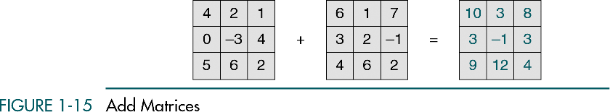
Big-O analysis examples
Add square matrices

Slide 94
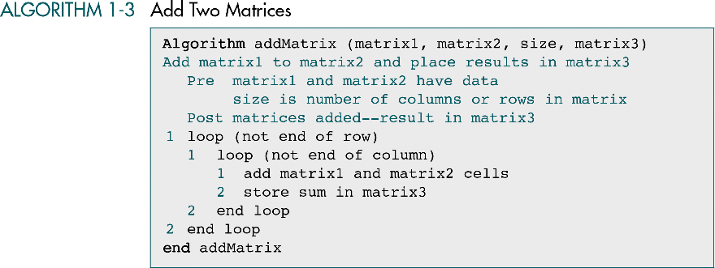
Add square matrices

Slide 95
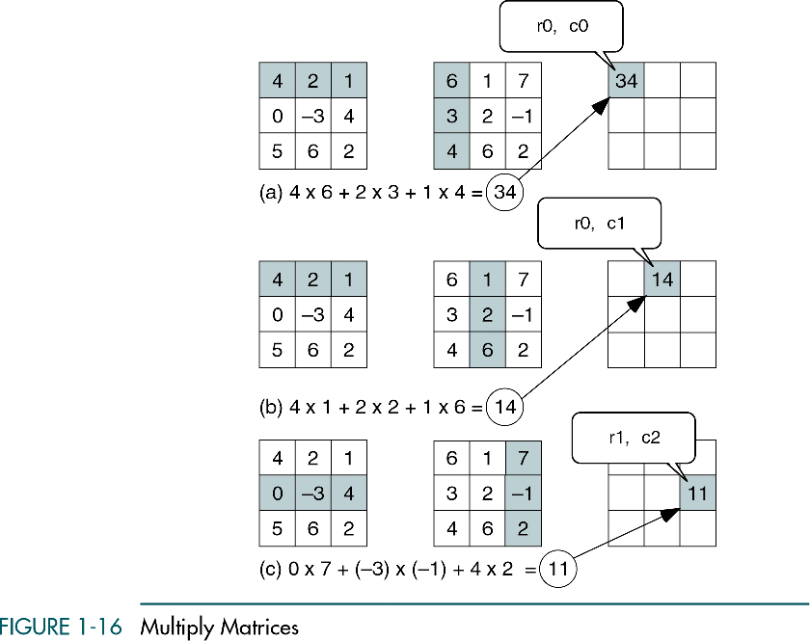
Multiply square matrices

Slide 96
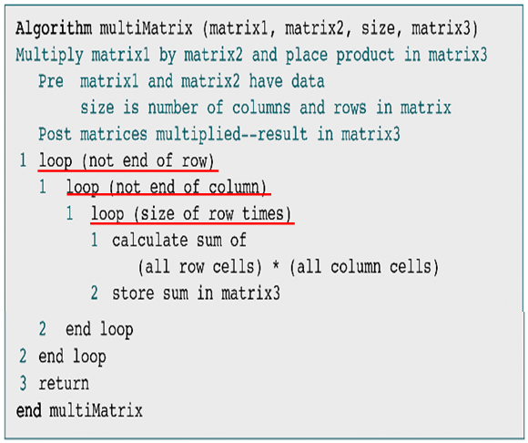
Multiply square matrices

Slide 97
